Slide 1
Introdução a Programação
Apresentação Disciplina e Introdução
Prof. Msc. Marcelo Iury de Sousa Oliveira
marceloiury@gmail.com
http://sites.google.com/site/marceloiury

Slide 2
Quem sou?
Marcelo Iury de Sousa Oliveira
Fortalezense
Casado, sem filhos e dois gatos
Graduação na Universidade Estadual do Ceará
Mestrado na Universidade Federal de Campina Grande
Áreas de atuação: redes, sistemas distribuídos e engenharia de software

Slide 3
O que vocês irão aprender a fazer nessa disciplina?
Introduzir conceitos referentes à ambientes e linguagens de programação e a algoritmos e estruturas de dados.
Aprender a Programar!!!

Slide 4
O que é ciência da computação?
“Ciência da computação é – e sempre será – o interesse entre a manipulação mecanizada e humana de símbolos [algoritmos], usualmente referidos como ‘computação’ e ‘programação’, respectivamente.”
Edsger W. Dijkstra, 1989
“Ciência (engenharia) da computação é o estudo sistemático de processos algorítmicos — teoria, análise, projeto, eficiência, implementação e aplicação — que descrevem e transformam informação.”
ACM/IEEE-CS , 1989

Slide 5
Por que isso é importante?
Segundo a SBC e o MEC, o curso de Sistemas de Informação tem como um de seus principais objetivos formar um desenvolvedor de sistemas.
Entender como um programa é construído é primordial para saber a melhor forma de como podemos desenvolvê-los.

Slide 6
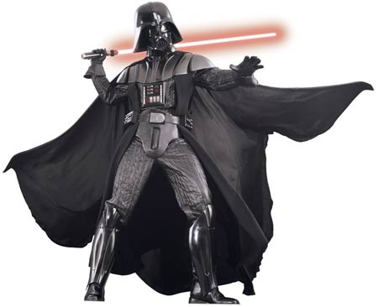
Por que isso é importante?
Ahh, mas eu quero
trabalhar com
Engenharia de Software....
Segundo a SBC e o MEC, o curso de Sistemas de Informação tem como um de seus principais objetivos formar um desenvolvedor de sistemas.
Entender como um programa é construído é primordial para saber a melhor forma de como podemos desenvolvê-los.

Slide 7
Ementa
Fundamentos da construção de algoritmos e programas.
Ambientes de programação
Conceitos básicos
Dados estruturados: listas, cadeias, dicionários, tuplas.
Subprogramas: funções, procedimentos.
Parâmetros locais e globais. Recursão.
Algoritmos de Ordenação e Pesquisa
Complexidade temporal de algoritmos
Introdução a programação orientada a eventos, a objetos e a aspectos.
Projeto: desenvolvimento de um programa de porte médio.
Notes:
Um programa é um conjunto de soluções algorítmicas, codificadas numa linguagem de programação, executado numa máquina real

Slide 8
Avaliação
1ª Verificação de Aprendizagem:
100% Prova Escrita
2ª Verificação de Aprendizagem:
60% Prova Escrita
40% Projeto Prático
3ª Verificação de Aprendizagem:
100% Prova Escrita
Verificação de Aprendizagem Final:
100% Prova Escrita
Notes:
Um programa é um conjunto de soluções algorítmicas, codificadas numa linguagem de programação, executado numa máquina real

Slide 9
Avaliação
Atenção
Prova Escrita:
Questões teóricas e algoritmos
Colando/Filando -> Nota Zero
Projetos Práticos
Serão praticados nesses projetos as ferramentas e linguagens de programação
Não faltem as provas!!!
Notes:
Um programa é um conjunto de soluções algorítmicas, codificadas numa linguagem de programação, executado numa máquina real

Slide 10
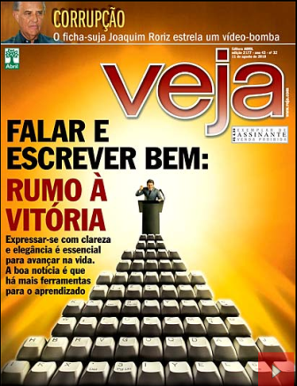
Como ser um melhor profissional?
Não se fique limitado ao conteúdo da sala de aula
Leia MUITO!!!!!!!
Livros técnicos, artigos, revistas e romances
Estude e pratique os assuntos aprendidos em sala de aula
Melhorar português escrito e falado
Aprender inglês.

Slide 11
Bibliografia
Lopes, Anita e Garcia, Guto. Introdução a Programação. Editora Campus, 2002.
Cormen, Thomas H. et. al. Algoritmos: Teoria e Prática. Editora Campus, 2002.
Ziviani, Nivio. Projeto de Algoritmos. Editora Nova Fronteira, 2004.
COMPLEMENTAR
Sebesta, Robert W. Conceitos de Linguagens de Programação. Bookman, 2001.
Van Rossum, Guido. Tutorial de Python. Disponível gratuitamente em http://python.org/, 2004.
Nieto, T. R. Internet & World Wide Web. Como Programar. Bookman, 2003.
Deitel, Harvey M. et. al. XML Como Programar. Bookman, 2003.
Notas de aulas da disciplina.
Notes:
Um programa é um conjunto de soluções algorítmicas, codificadas numa linguagem de programação, executado numa máquina real

Slide 12

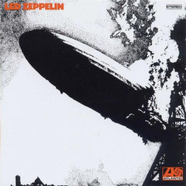
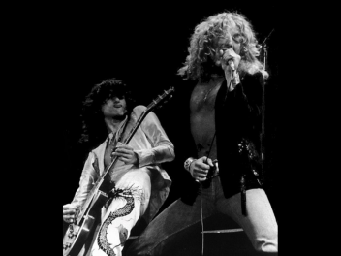
Página da Disciplina
http://sites.google.com/site/marceloiury
Notes:
Um programa é um conjunto de soluções algorítmicas, codificadas numa linguagem de programação, executado numa máquina real

Slide 13
Fundamentos da Computação

Slide 14
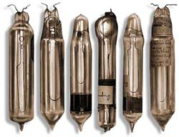
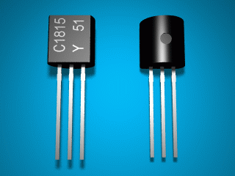

Gerações
Antes de 1943: Geração “zero” (baseado em engrenagens)
1943-1959 Primeira Geração Computadores à Válvulas
1959-1964 Segunda Geração Transístores e Circuitos Impressos
1964-1972 Terceira Geração Circuitos Integrados
1972- ? Quarta Geração LSI (500 partes), VLSI (10000)
Alguns dizem que paralelismo e VLSI são a quinta geração

Slide 15
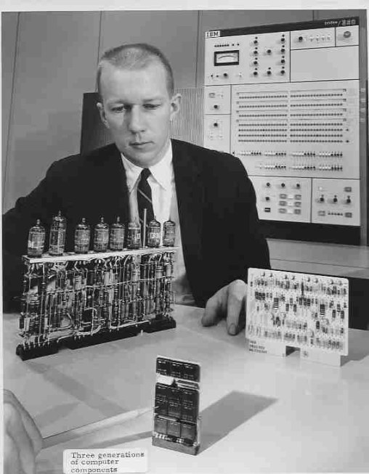
1a Geração
2a Geração
3a Geração

Slide 16
Próximo Passo: A Revolução do Computador Pessoal
1953 – 100 computadores no mundo todo
1976 –dezenas de milhares de microcomputadores (Altair, Apple, etc.)
Hoje – Só podemos adivinhar – dezenas de milhões, talvez centenas

Slide 17
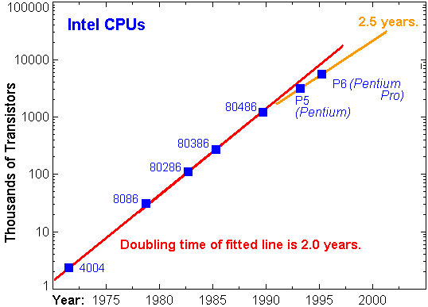
Lei de Moore

Slide 18
A Década do Windows 1990-2000
1990 Microsoft Windows 3.0
1992 Intel i486DX2 - 25/50 MHz (external/internal), Windows 3.1, IBM ThinkPad 700C laptop
1993 IBM OS/2 2.1, Windows NT 3.1, IBM RS/6000 PowerPC (66 MHz), Pentium 60Mhz
1994 Apple Power Macintosh 6100 (60 MHz PowerPC), DEC Alpha AXP (300 MHz) ,
Iomega Zip drive (até 100 MB)
1995 Windows 95, Pentium Pro (200 MHz), Windows NT 4.0, Windows CE
1996 CD-RW
1997 AMD K6 (233MHz)
1998 400 MHz Pentium II processor, iMac 233 MHz PowerPC G3, Windows 98.
1999 Pentium III 1 Ghz, Apple PowerBook G3/333,Windows 2000
2000 PowerMac G4 Cube (450 MHz PowerPC G4)

Slide 19
2000-…
Intel Pentium IV 3.4 Ghz HyperThreading 800Mhz
Intel Pentium M (Centrino) 1.7 Ghz (Medição em Ghz não é mais significante, 1.7Ghz é equivalente a um Pentium 4 Mobile 2.5 Ghz)
AMD Athlon 64 FX
Etc….

Slide 20
Programação de Computadores
Como programar computadores atuais?
Linguagens de programação

Slide 21
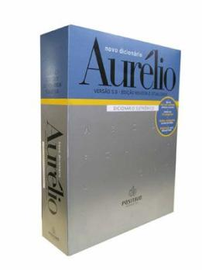
Programação de Computadores
O que é língua?
“O conjunto das palavras e expressões usadas por um povo, por uma nação, e o conjunto de regras da sua gramática.”, “Sistema de signos que permitem a comunicação entre os membros de uma comunidade.”
O que é Linguagem:
“O uso da palavra articulada ou escrita como meio de expressão e de comunicação entre pessoas.”

Slide 22

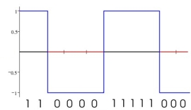
Programação de Computadores
Qual a linguagem que o computador entende?
Será que fácil programar um computador assim?

Slide 23
Programação de Computadores
Linguagens de alto nível
Próximo a linguagem humana
Conjunto de símbolos reduzidos
Possui uma gramática própria
Exemplo
Java
C#
Pascal
Computador entende linguagem de alto nível?
Não. Solução?
Interpretador
Compilador

Slide 24
Histórico das linguagens de programação
1950
1960
1970
1980
1990
2000
Fortran
Lisp
Algol-60
Cobol
Simula
Algol-68
PL/1
Pascal
Smalltalk
Prolog
C
ML
Ada
C++
Miranda
Java
Haskell
Linguagens orientadas a
objetos
Linguagens concorrentes e imperativas
Linguagens funcionais
Linguagens lógicas
Fonte: adaptação da fig. 1.1 do livro Programming Language Concepts and Paradigms de David A. Watt. Prentice Hall, 1991

Slide 25

Quer dizer que saber quais
são os instrumentos de uma
Banda, saber o que o são
Notas e saber como tocá-los
A gente se torna um mega
banda de rock?

Slide 26

Quer dizer que saber quais
são os instrumentos de uma
Banda, saber o que o são
Notas e saber como tocá-los
A gente se torna um mega
banda de rock?
É claro que não!!!

Slide 27
Fundamentos da Programação

Slide 28
Introdução a Lógica de Programação
O que é lógica?
“...relacionado a coerência e à racionalidade.”
“...associa lógica apenas a matemática...”
“...relação com demais ciências...”

Slide 29
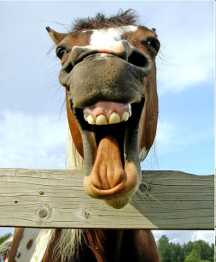
Introdução a Lógica de Programação
Todo mamífero é um animal.
Todo cavalo é um mamífero.
Portanto, todo cavalo é um animal.
Esse exemplo representa um argumento composto de duas premissas e uma conclusão; e está estabelecendo uma relação, que pode ser válida ou não.
Este é um dos objetivos da lógica, estudo de técnicas, deduções e análise.

Slide 30
Lógica de programação
LÓGICA DE PROGRAMAÇÃO:
Técnica de encadear pensamentos para atingir determinado objetivo
Necessária para desenvolver programas e sistemas, pois permite definir a seqüência lógica para a solução de um problema
SEQÜÊNCIA LÓGICA: ? → 1. → 2. → 3. → !
Estes pensamentos podem ser descritos como uma seqüência de instruções, que devem ser seguidas para se cumprir uma determinada tarefa
Passos executados até se atingir um objetivo ou solução de um problema

Slide 31
Lógica de programação
INSTRUÇÃO:
Cada um dos passos, cada uma das ações a tomar (obedecendo a seqüência lógica) para ir resolvendo o problema, ou para ir executando a tarefa
Em informática, é a informação que indica a um computador uma operação elementar a executar
Ex.: “somar”, “subtrair”, “comparar se é maior”, etc
Uma só instrução não resolve problemas
Executar um conjunto de instruções
Executar em uma seqüência lógica

Slide 32
Lógica de programação
EXEMPLO: para “fazer omelete”
Instruções: “quebrar ovos”, “bater ovos”, “pôr sal”, “ligar fogão”, “pôr óleo na frigideira”, “pôr frigideira no fogo”, “fritar ovos batidos”, etc...
Quanto às instruções isoladas:
Só “quebrar ovos”, ou só “pôr óleo na frigideira”, não é suficiente para cumprir a tarefa “fazer omelete”
Quanto à seqüência lógica:
Se executarmos “fritar ovos batidos” antes de “bater ovos”, ou pior, antes de “quebrar ovos”, não iremos cumprir a tarefa “fazer omelete”

Slide 33
Lógica de programação
ALGORITMO:
Seqüência finita de passos que levam à execução de uma tarefa
Claro e preciso. Ex. “somar dois números”:
Escrever primeiro número no retângulo A
Escrever segundo número no retângulo B
Somar o número do retângulo A com o número do retângulo B e escrever o resultado no retângulo C
A
B
C
+
=

Slide 34
Principais características dos algoritmos
Concebidos por seres humanos
Representados por programas (software) escritos em linguagens de programação
Alto nível
JAVA, C, PASCAL, C++, ADA, ALGOL, FORTRAN
Baixo nível
– linguagens de máquina e assembler (montagem)

Slide 35

Introdução a Lógica de Programação
Todo algoritmo deve ter início, meio e fim;
Exemplo de algoritmo sem fim (Loop Infinito)
Risos!

Slide 36
Elementos
Recursos para execução
Equipamentos constituídos de componentes
Elétricos
Eletrônicos
Mecânicos
Exemplos
Batedeira , forno, instrumento musical , dvd player
Ser humano
Capaz de interagir com os equipamentos, para que executem as instruções

Slide 37
Algoritmizando a Lógica
Por que é importante construir um algoritmo??
Um algoritmo tem por objetivo representar mais fielmente o raciocínio envolvido na Lógica de Programação;
Foco principal: a lógica da construção de algoritmos
Vamos exemplificar pá ficá mió!!

Slide 38
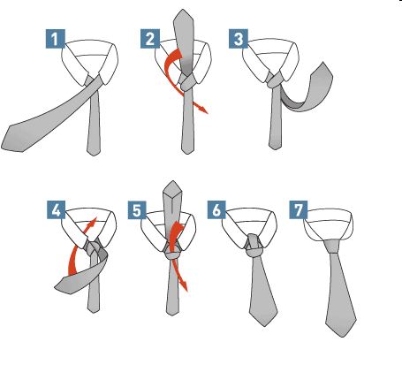
Algoritmizando a Lógica
Algoritmo bem definido

Slide 39
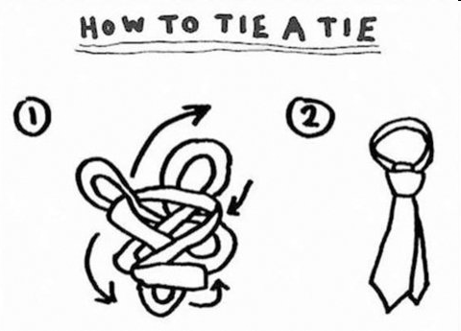
Algoritmizando a Lógica
Algoritmo mal definido. ☹

Slide 40
Exemplo de algoritmo
Quando uma dona de casa prepara um bolo, segue uma receita, que nada mais é do que um algoritmo em que cada instrução é um passo a ser seguido para que o prato fique pronto com sucesso:
Bata 4 claras em neve
Adicione 2 xícaras de açúcar
Adicione 2 colheres de farinha de trigo, 4 gemas, uma colher de fermento e duas colheres de chocolate
Bata por 3 minutos
Unte uma assadeira com margarina e farinha de trigo
Coloque o bolo para assar por 20minutos

Slide 41
Exemplo de algoritmo
Um motorista que necessita efetuar a troca de um pneu furado segue uma rotina para realizar essa tarefa:
Verifica qual pneu está furado
Posiciona o macaco para levantar o carro
Pega o estepe
Solta os parafusos
Substitui o pneu furado
Recoloca os parafusos
Desce o carro
Guarda o macaco e o pneu furado

Slide 42
Sistema de Computação
Algoritmos devem ser processados por um Sistema de Computação
SISTEMA DE COMPUTAÇÃO é um conjunto constituído de um computador e um software
COMPUTADOR
Executa fisicamente algumas instruções básicas
PROGRAMA
Interage com o computador

Slide 43
Instruções
Algumas instruções manipulam valores gerados pelo próprio algoritmo anteriormente
Execução de instruções depende da análise de alguma condição
Algumas instruções devem ter suas execuções repetidas
Instruções fornecem os resultados da execução do algoritmo

Slide 44
O Programa
PROGRAMA:
Algoritmo escrito em uma linguagem de computador (linguagem de programação - C, Pascal, COBOL, Fortran, Basic, Java, etc.)
Interpretado e executado por um computador
Interpretação rigorosa, exata, do computador ⇒ ⇒ escrita do algoritmo na linguagem de prog. tem que seguir regras mais rigorosas

Slide 45
Processamento
PROCESSADOR
Conjunto de elementos que interagem para a execução do algoritmo
PROCESSO
Algoritmo em execução

Slide 46
Características
Processador capaz de executar instruções.
Instruções escritas de forma clara e precisa, numa linguagem compreendida pelo processador
Instruções executadas seqüencialmente
Algoritmos podem manipular valores que serão fornecidos na hora de sua execução. Estes valores serão chamados DADOS DE ENTRADA

Slide 47
Máquinas
Físicas - hardware
Computadores (analógicos ou digitais), mecânicos, eletromecânicos, eletrônicos, ...
Abstratas
Engendradas na mente humana, formalismo matemático, máquinas virtuais implementadas em programas de computador

Slide 48
Interesse
Algoritmos que resolvam nossos problemas
Objetivam a solução de problemas matemáticos
Média aritmética
Raízes de uma equação do segundo grau
Objetivos genéricos
Ordenação de uma relação de nomes de pessoas

Slide 49
Cálculo da média
Algoritmo para o cálculo da média pode ser escrito de forma muito simples
1. Some os números dados;
2. Divida esta soma pela quantidade de números;
3. Apresente o resultado da divisão.

Slide 50
Determinação das raízes
Algoritmo para determinação das raízes de uma equação do 2º grau
Requer maior detalhamento
1. Chame de a, b e c os coeficientes da equação;
2. Calcule D = b² – 4ac;
3. Se D < 0 forneça como resposta a mensagem: A equação não possui raízes reais;
4. Se D ≥ 0 calcule X’ = (-b + RAIZ(D)) /2a e X’’ = (-b - RAIZ(D)) /2a

Slide 51
Ordenar relação de nomes
Algoritmo para ordenar uma relação de nomes de pessoas
É muito mais complicado
Foram desenvolvidos vários algoritmos com este objetivo
Teremos oportunidade de discutir alguns deles ao longo da disciplina

Slide 52
1. Faça S = 0;
2. Faca i = 1
2. Repita até i == 1000;
3.1 Chame de A o próximo número dado;
3.2 Substitua o valor de S por S + A;
3.3 Substitua o valor de i por i + 1;
4 Calcule M = S /1000;
5 Forneça M para o valor da média.

